Slide 1
Tsingtopia
By Tsingtopia team:
徐栩海 马鸿鹏
卢翔 李凯文

Slide 2
项目介绍

Slide 3
功能介绍

Slide 4
游戏演示

Slide 5
设计和实现
比较主流的开放游戏引擎：Unity 5, Cocos, Unreal Engine 4
Unity 5: 跨平台，JS、C#为开发语言。
Cocos：JS开发，支持Lua引擎，有比较成熟的中文文档，完全开源。
Unreal Engine 4：与Unity5类似。

Slide 6
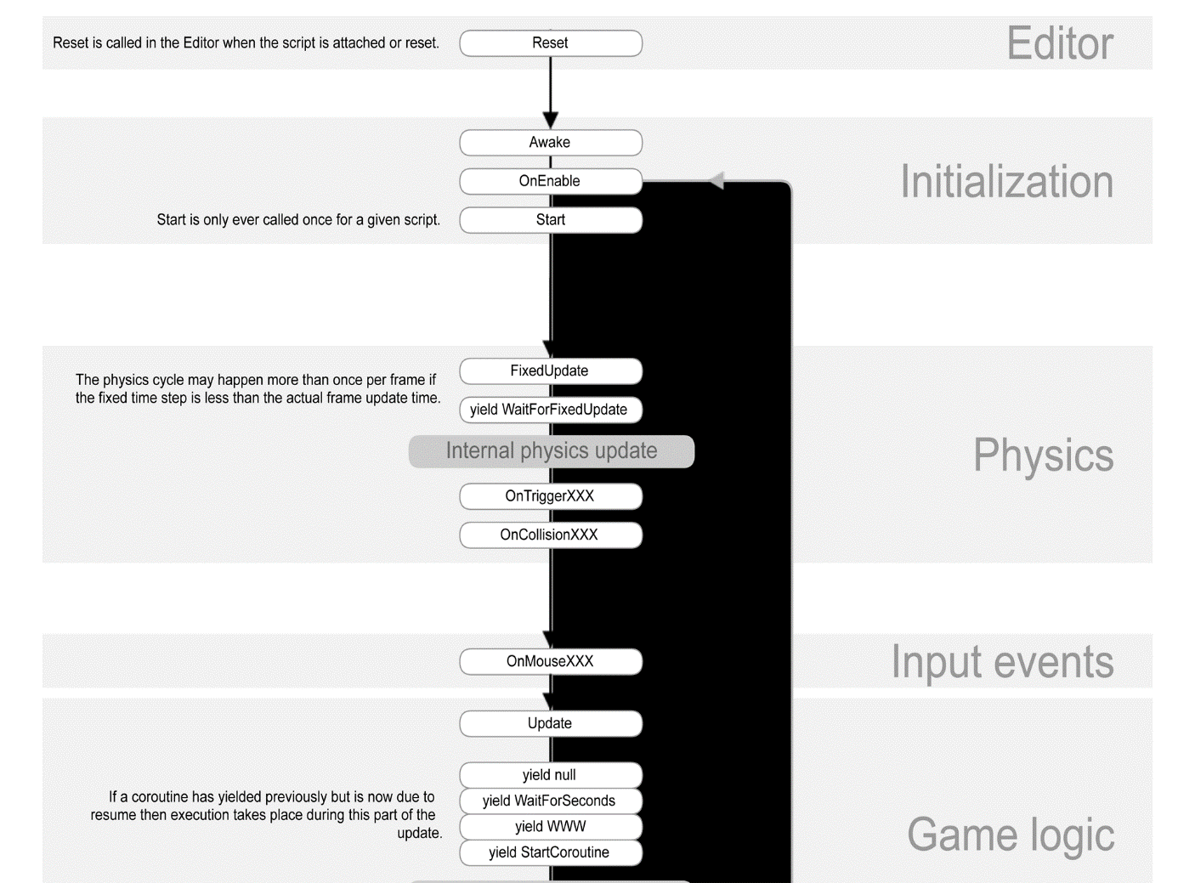
设计和实现
基于Unity5的引擎系统实现游戏的设计

Slide 7
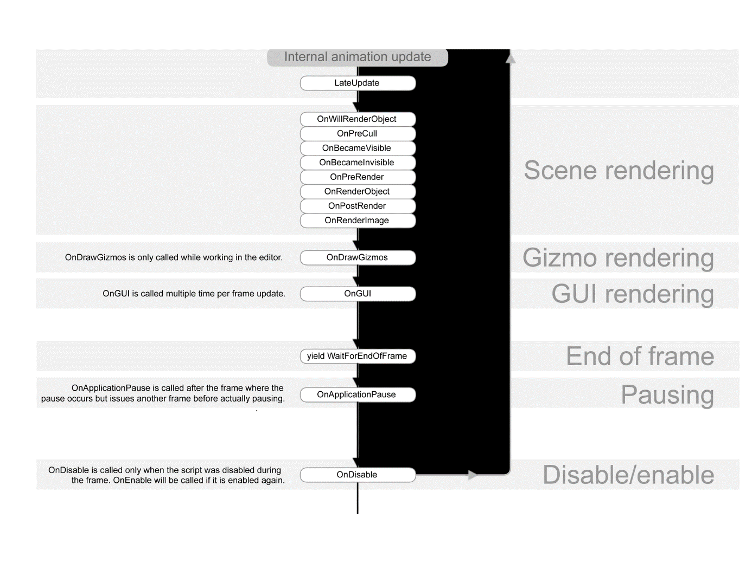
设计和实现
基于Unity5的引擎系统实现游戏的设计

Slide 8
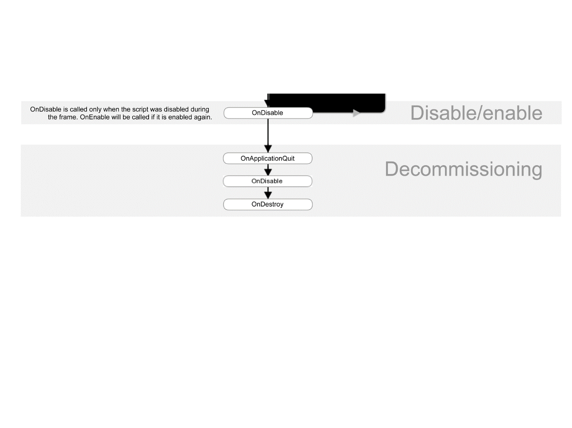
设计和实现
基于Unity5的引擎系统实现游戏的设计

Slide 9
设计和实现
控制器多选择单件模式实现，由于我们的项目是简单的单机游戏

Slide 10
项目开发管理

Slide 11
项目文档

